Slide 1
유클리드 호제법

Slide 2
| 최대공약수
두 개 이상의 정수의 공통되는 약수 중 가장 큰 수
최대공약수를 구하는 방법
소인수분해
유클리드 호제법

Slide 3
| 유클리드 호제법
O( log2(min(a, b)) ) 의 시간 복잡도를 가진다.
(a, b는 주어지는 두 숫자)
f(a,b) = gcd(a,b)
a mod b = 0 이면 f(a,b) = b이다. 0
a mod b = 0 가 0이 아니면 a-b와 b중 큰 수가 다시 a가 되어 a mod b 를 반복
ex) f(18,12) = f(12,6) = 6

Slide 4
| 해결 방법
숫자 A, B 중 큰 수를 작은 수로 나눈다.
2. 나머지가 0이면 작은 수가 최대공약수가 되고 종료한다.
3. 나머지가 0이 아니면 작은 수를 큰 수로 하고 나머지를
작은 수로 하여 1. 로 돌아간다.

Slide 5
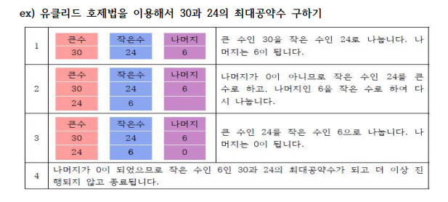
| 유클리드 호제법 예제

Slide 6
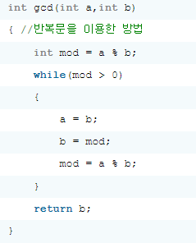
| 반복문을 사용하여 풀기

Slide 7
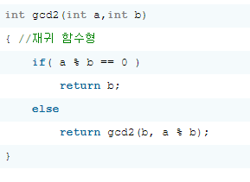
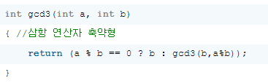
| 재귀를 사용하여 풀기

Slide 8
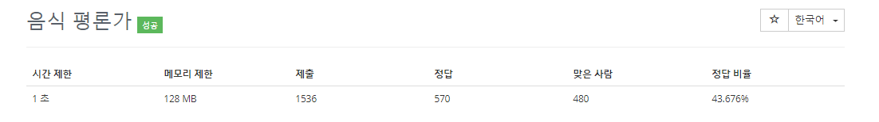
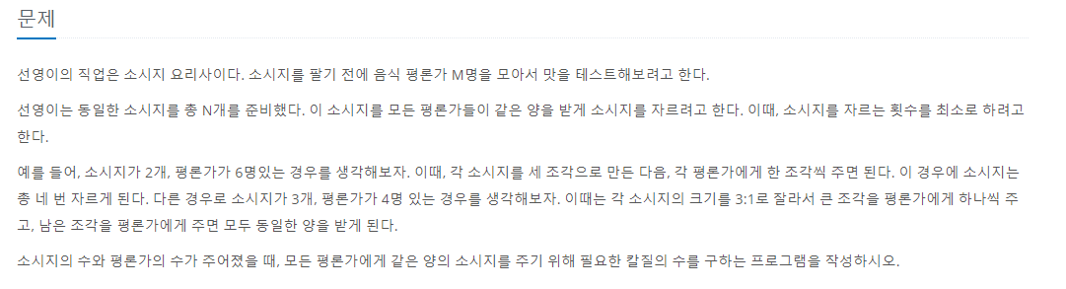
| 1188번 ‘음식 평론가’ 문제

Slide 9
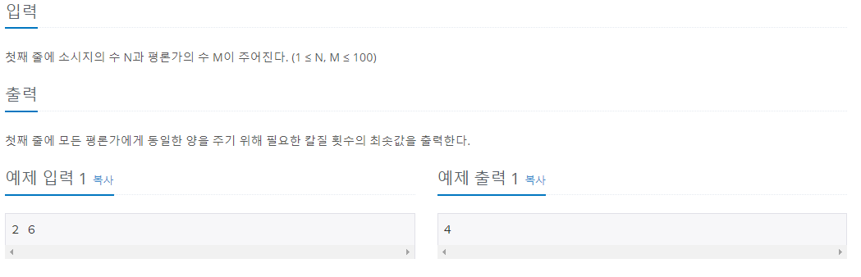
| 1188번 ‘음식 평론가’ 문제

Slide 10
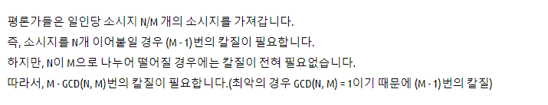
| 1188번 ‘음식 평론가’ 문제 해결

Slide 11
| 1188번 ‘음식 평론가’ 문제 해결
g = gcd(n, m)
f(n, m) = f(n/g, m/g) * g = f(a, b) * g
gcd(a, b) = 1 (a와 b는 서로소 관계)
f(n/g, m/g) = f(a, b) = b-1
=>b조각으로 나누려면 b-1 번 칼질을 해야 한다.
f(n, m) = f(n/g, m/g) * g = (b-1) * g
= bg – g
= m - g

Slide 12
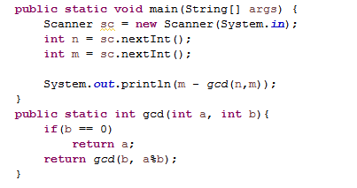
| 1188번 ‘음식 평론가’ 문제

